Slide 1
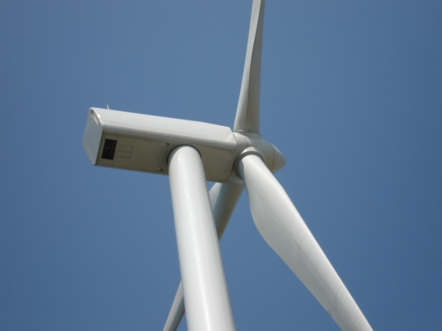
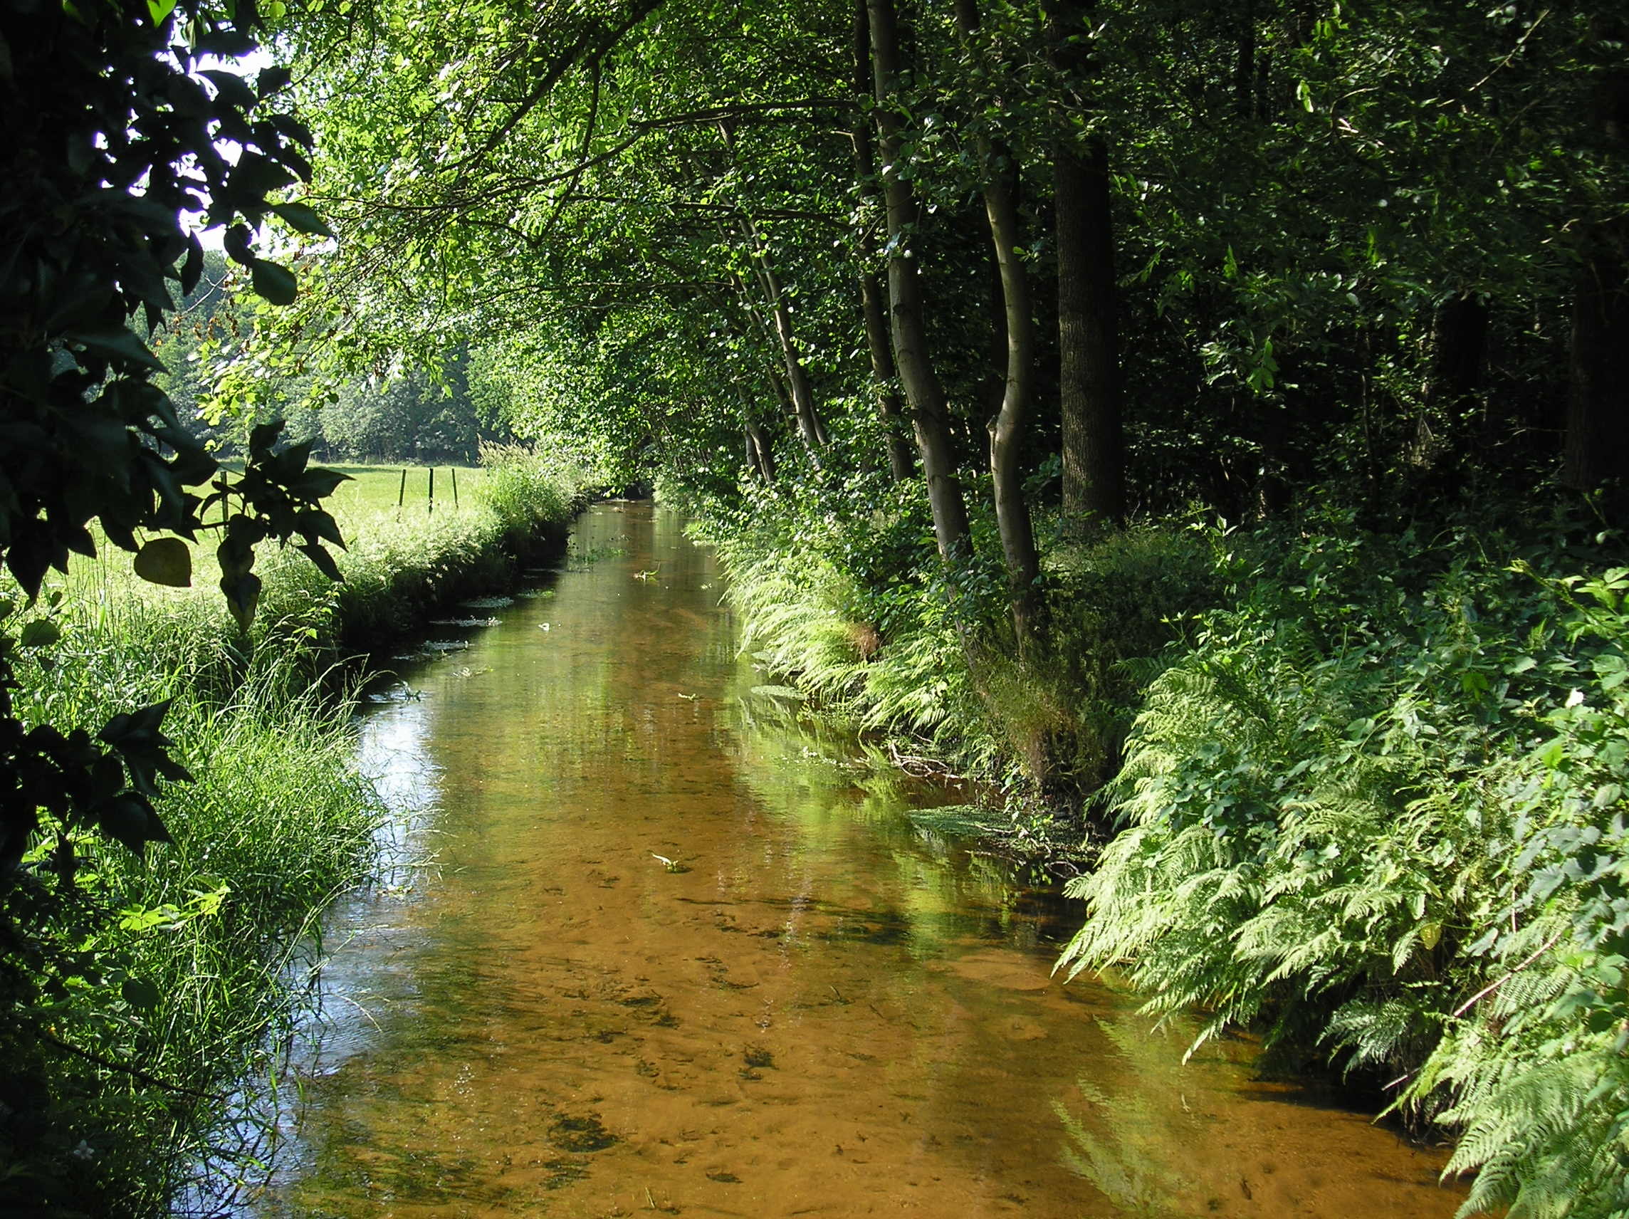
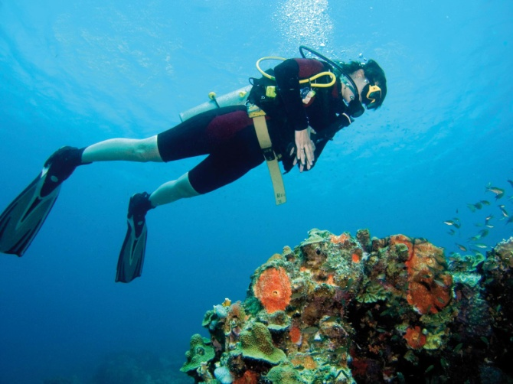
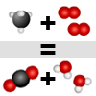
Natuurwetenschappen

Slide 2
Even kennismaken
Mail: ellis.vandenbergh@olviboom.be
Vakken: wiskunde – wetenschappen
Aantal lesuren: 2

Slide 3
Wat nodig?
In een ringmap:
Het hoofdstuk waar we mee bezig zijn:
Nu: 1. terreinstudie
- 5 toetsenbladen
- 5 cursusbladen
- 3 plastic mapjes
In je pennenzak:
- 5-tal kleurpotloodjes/stiften
- Gom en potlood

Slide 4
Enkele afspraken!
Tegen elke volgende les:
Herhaal / studeer je les!
Vorige les afwezig:
Werkschrift in orde brengen tegen VOLGENDE les!
Handboek:
Naam op voor- en achterflap. Rest blijft in de klas!

Slide 5
Terreinstudie

Slide 6
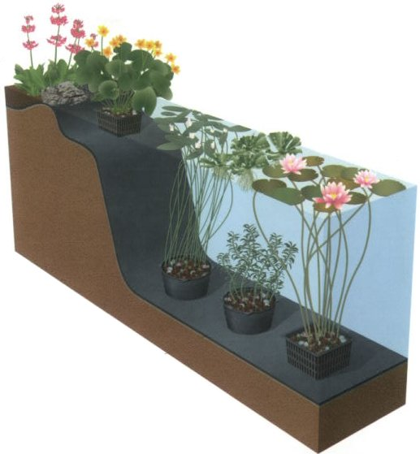
1. levensgemeenschappen pg. 10
Levende organismen worden beïnvloed:
-> andere organismen
-> omstandigheden rondom het organisme
-> omgeving
Elke plaats heeft zijn structuur:
-> Vijver: 3 vegetatiezones
1) waterkant
2) ondiepe waterzone
3) zone met open water
1
3
2

Slide 7
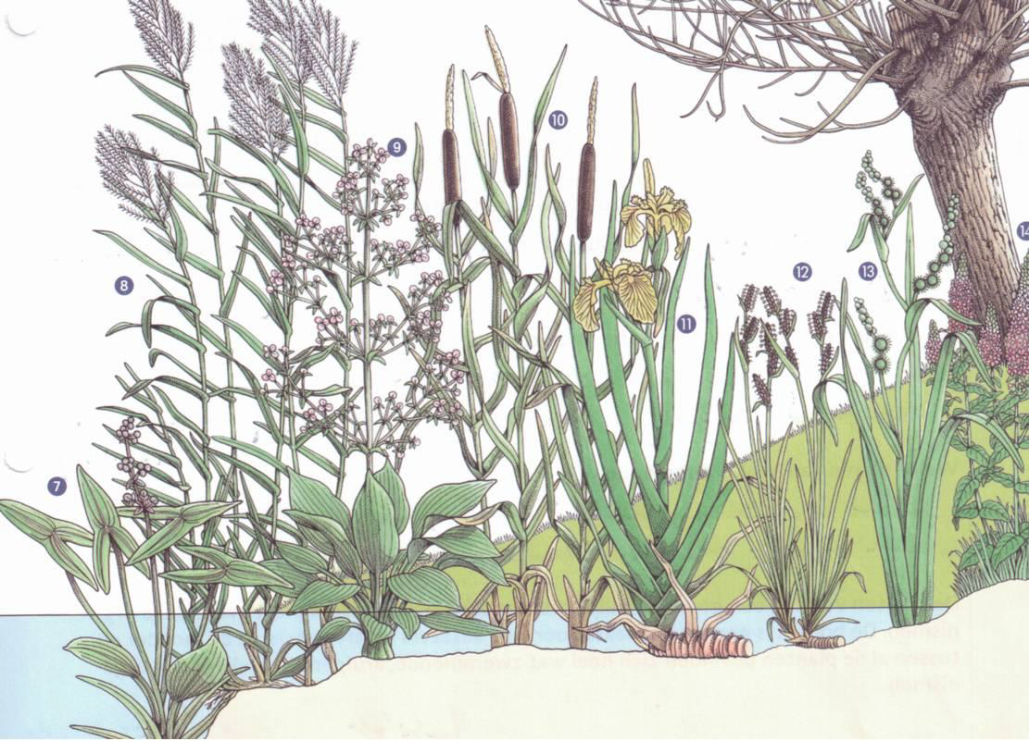
1. levensgemeenschappen pg. 10
1.1 De waterkant
Welke planten vind je terug aan de waterkant?

Slide 8
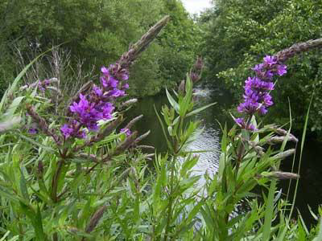
1. levensgemeenschappen pg. 10
1.1 De waterkant
Welke planten vind je terug aan de waterkant?
1) Kattenstaart

Slide 9
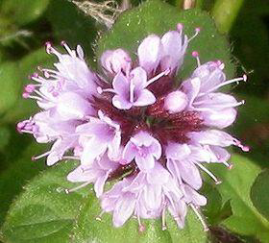
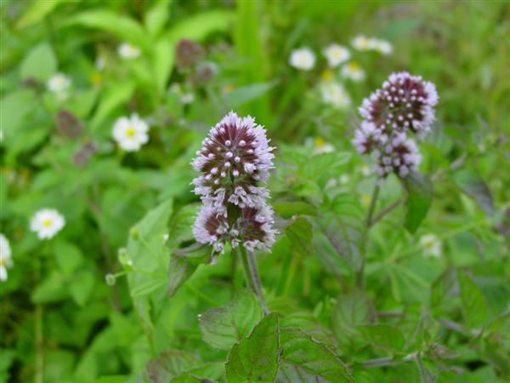
1. levensgemeenschappen pg. 10
1.1 De waterkant
Welke planten vind je terug aan de waterkant?
2) Watermunt

Slide 10
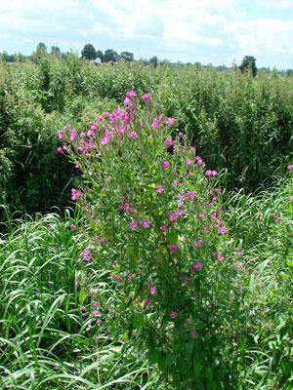
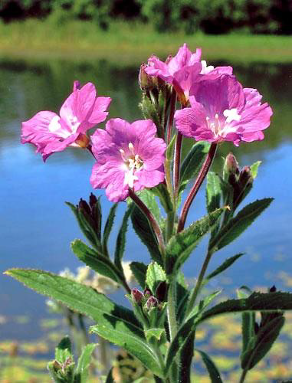
1. levensgemeenschappen pg. 10
1.1 De waterkant
Welke planten vind je terug aan de waterkant?
3) Harig wilgenroosje

Slide 11
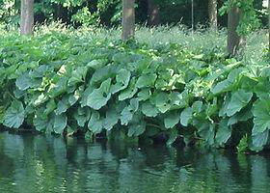
1. levensgemeenschappen pg. 10
1.1 De waterkant
Welke planten vind je terug aan de waterkant?
4) Groot hoefblad

Slide 12
1. levensgemeenschappen pg. 10
1.1 De waterkant
Wat kan je zeggen over de vegetatie aan de waterkant? Oeverplanten staan niet in het water bij normaal waterpeil. Ze wortelen in de vochtige bodem.

Slide 13
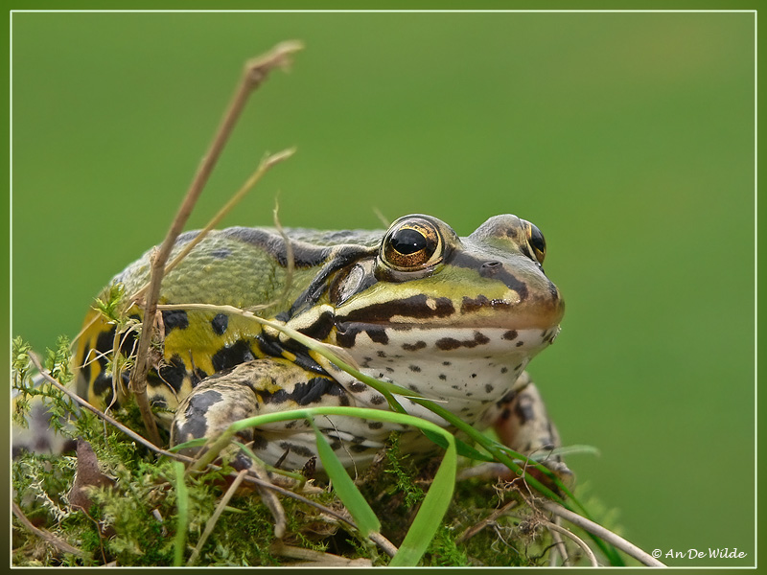
1. levensgemeenschappen pg. 11
1.1 De waterkant
Welke dieren vind je terug aan de waterkant?
1) Groene kikker

Slide 14
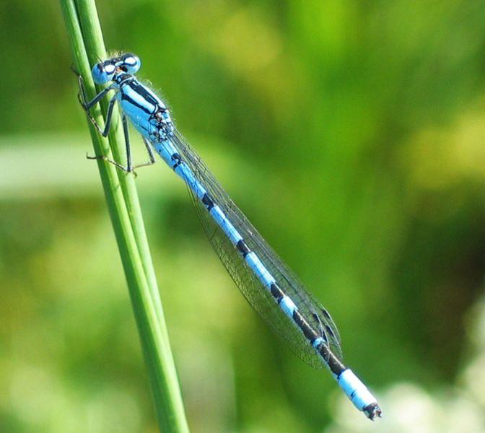
1. levensgemeenschappen pg. 11
1.1 De waterkant
Welke dieren vind je terug aan de waterkant?
2) Libel

Slide 15
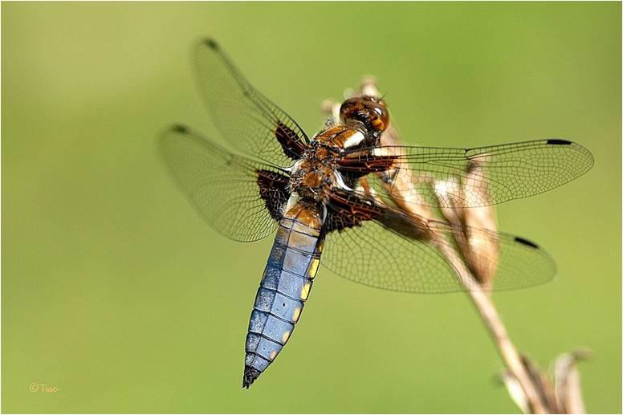
1. levensgemeenschappen pg. 11
1.1 De waterkant
Welke dieren vind je terug aan de waterkant?
3) Waterjuffer

Slide 16
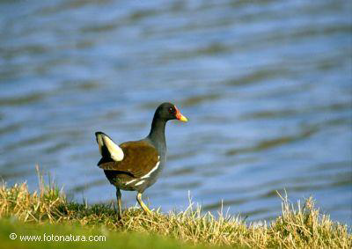
1. levensgemeenschappen pg. 11
1.1 De waterkant
Welke dieren vind je terug aan de waterkant?
4) Waterhoen

Slide 17
1. levensgemeenschappen pg. 11
1.1 De waterkant
Waterkant biedt de dieren:
-> bescherming
-> voedsel
-> nestgelegenheid

Slide 18
1. levensgemeenschappen pg. 12
1.2 De ondiepe waterzone
Welke planten vind je terug aan de ondiepe waterzone?

Slide 19
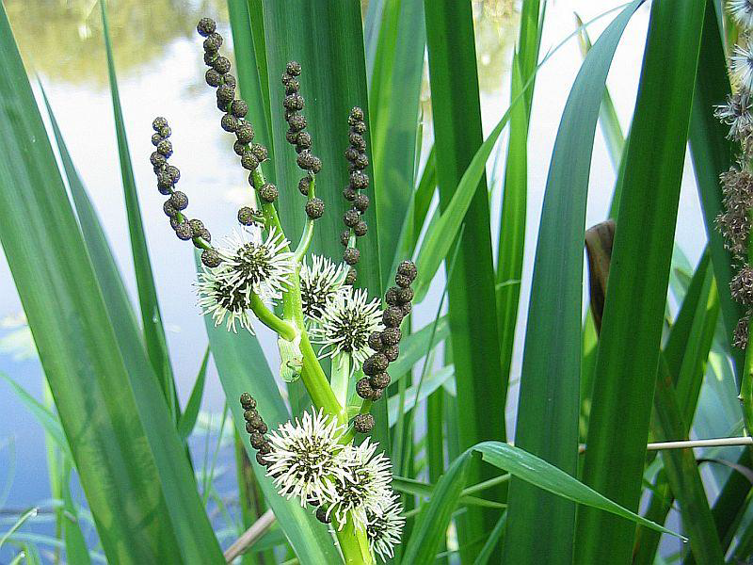
1. levensgemeenschappen pg. 12
1.2 De ondiepe waterzone
Welke planten vind je terug aan de ondiepe waterzone?
1) Grote egelskop

Slide 20
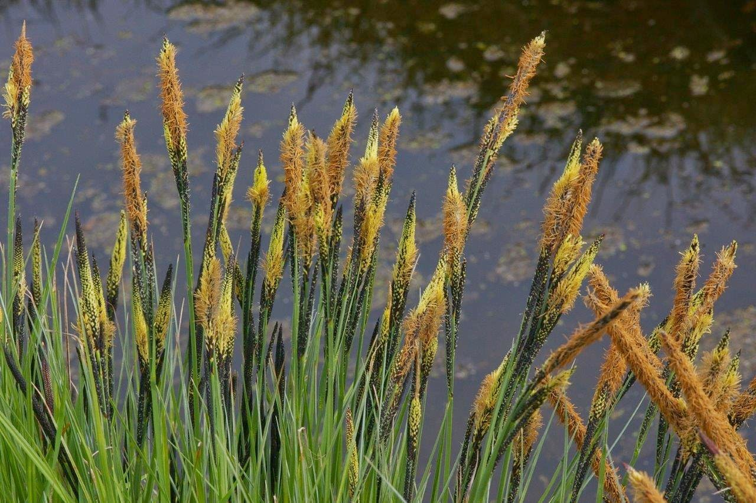
1. levensgemeenschappen pg. 12
1.2 De ondiepe waterzone
Welke planten vind je terug aan de ondiepe waterzone?
2) Gewone zegge

Slide 21
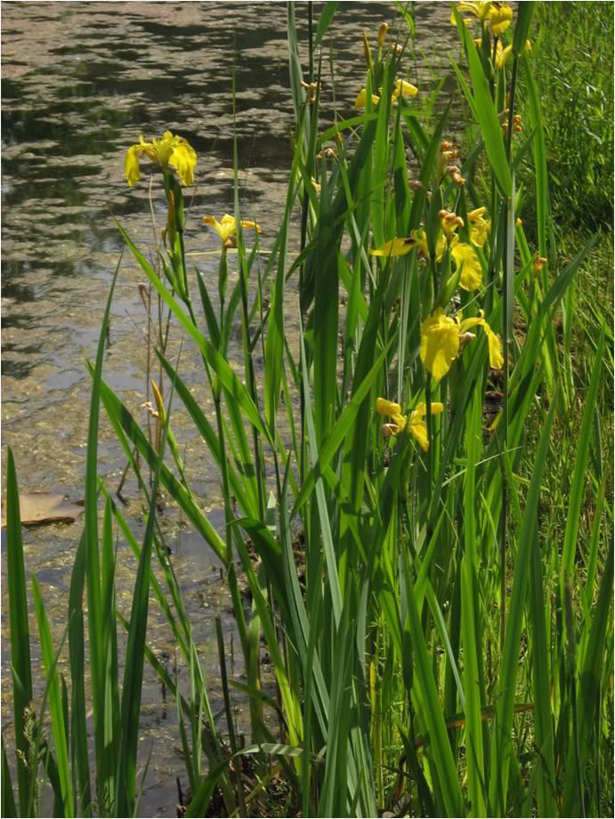
1. levensgemeenschappen pg. 12
1.2 De ondiepe waterzone
Welke planten vind je terug aan de ondiepe waterzone?
3) Gele lis

Slide 22
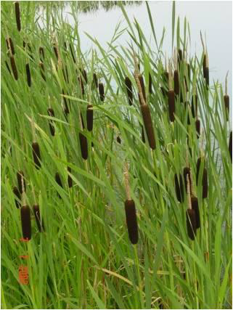
1. levensgemeenschappen pg. 12
1.2 De ondiepe waterzone
Welke planten vind je terug aan de ondiepe waterzone?
4) Grote lisdodde

Slide 23
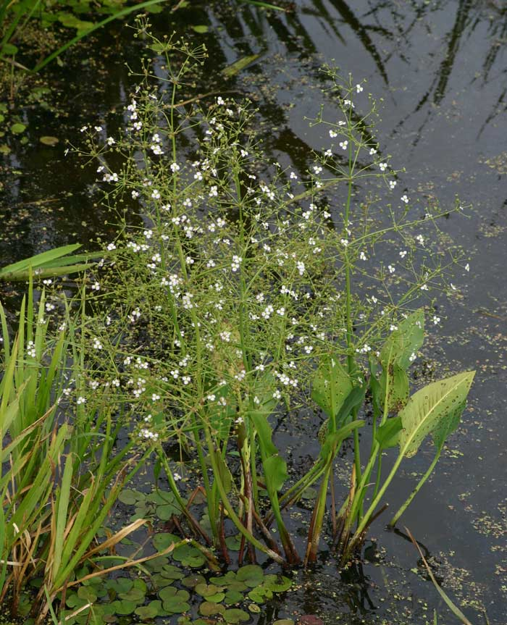
1. levensgemeenschappen pg. 12
1.2 De ondiepe waterzone
Welke planten vind je terug aan de ondiepe waterzone?
4) Grote waterweegbree

Slide 24
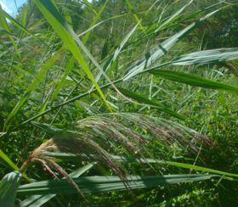
1. levensgemeenschappen pg. 12
1.2 De ondiepe waterzone
Welke planten vind je terug aan de ondiepe waterzone?
5) Riet

Slide 25
1. levensgemeenschappen pg. 12
1.2 De ondiepe waterzone
Wat kan je zeggen over de vegetatie in de ondiepe waterzone?
Moerasplanten wortelen in de bodem van de ondiepe waterzone. Hun bladeren en bloemen steken boven water uit.

Slide 26
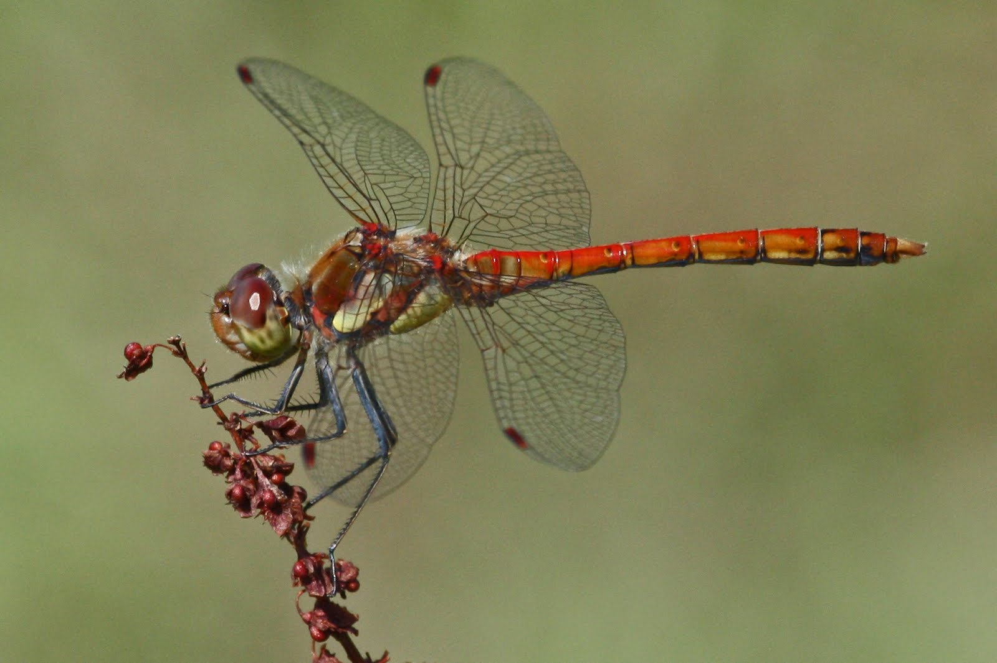
1. levensgemeenschappen pg. 12
1.2 De ondiepe waterzone
Welke dieren vind je terug aan de ondiepe waterzone?
1) Bruinrode heidelibel

Slide 27
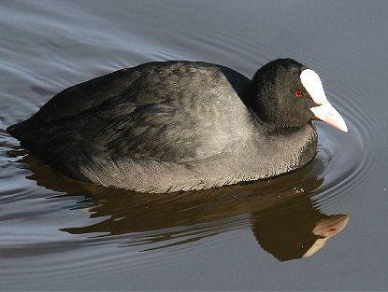
1. levensgemeenschappen pg. 12
1.2 De ondiepe waterzone
Welke dieren vind je terug aan de ondiepe waterzone?
2) Meerkoet

Slide 28
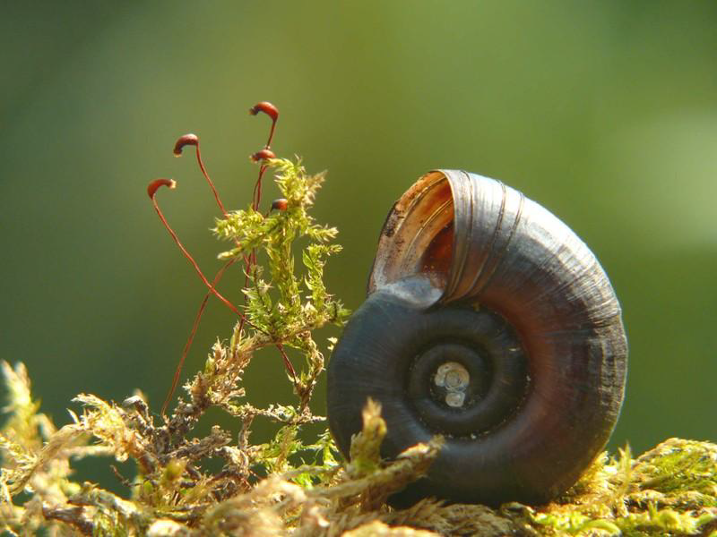
1. levensgemeenschappen pg. 12
1.2 De ondiepe waterzone
Welke dieren vind je terug aan de ondiepe waterzone?
3) Posthoornslak

Slide 29
1. levensgemeenschappen pg. 12
1.2 De ondiepe waterzone
Welke dieren vind je terug aan de ondiepe waterzone?
-> Zwemmende en kruipende dieren
De ondiepe waterzone biedt de dieren:
-> schuilplaats
-> voedselplaats
-> woonplaats
Modder = ideale voedselbron.

Slide 30
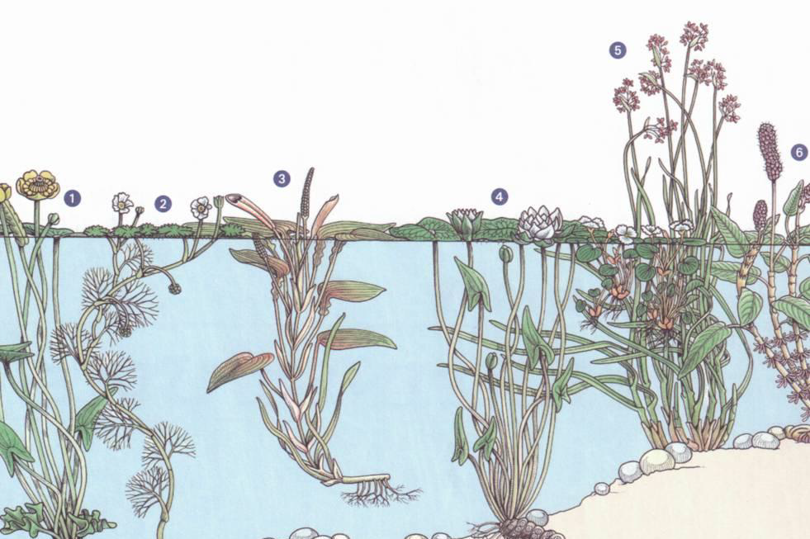
1. levensgemeenschappen pg. 12
1.3 De zone met open water
Welke planten vind je terug aan de ondiepe waterzone?

Slide 31
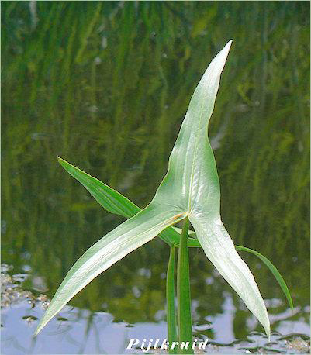
1. levensgemeenschappen pg. 12
1.3 De zone met open water
Welke planten vind je terug in de zone met open water?
1) Pijlkruid

Slide 32
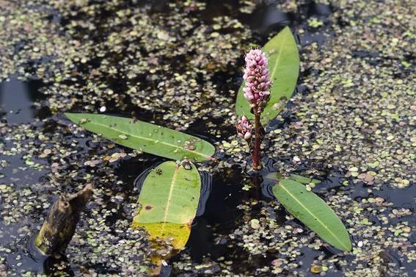
1. levensgemeenschappen pg. 12
1.3 De zone met open water
Welke planten vind je terug in de zone met open water?
2) Veenwortel

Slide 33
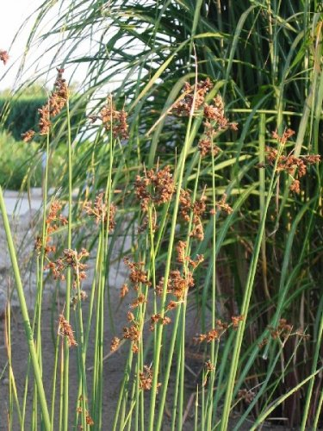
1. levensgemeenschappen pg. 12
1.3 De zone met open water
Welke planten vind je terug in de zone met open water?
3) Mattenbies

Slide 34
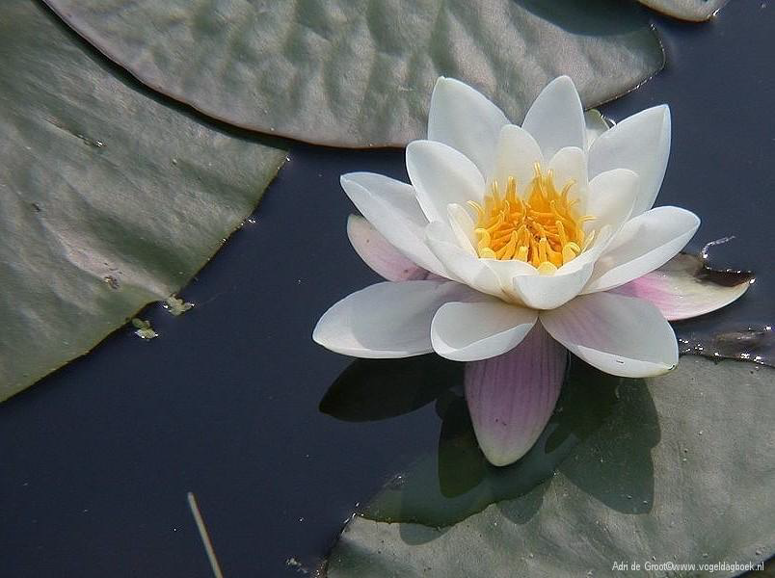
1. levensgemeenschappen pg. 12
1.3 De zone met open water
Welke planten vind je terug in de zone met open water?
4) Waterlelie

Slide 35
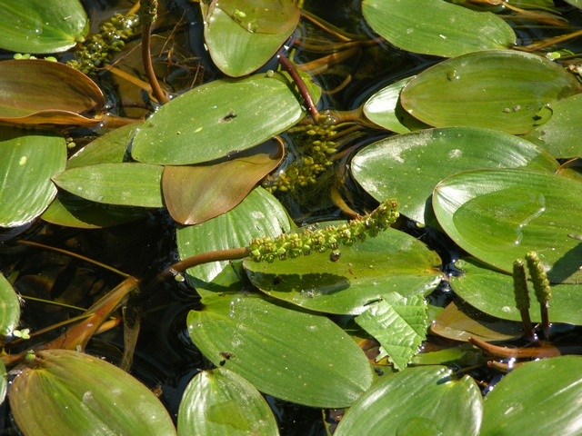
1. levensgemeenschappen pg. 12
1.3 De zone met open water
Welke planten vind je terug in de zone met open water?
5) Drijvend fonteinkruid

Slide 36
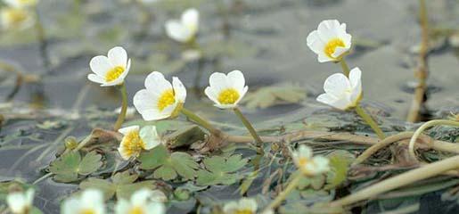
1. levensgemeenschappen pg. 12
1.3 De zone met open water
Welke planten vind je terug in de zone met open water?
6) Gewone waterranonkel

Slide 37
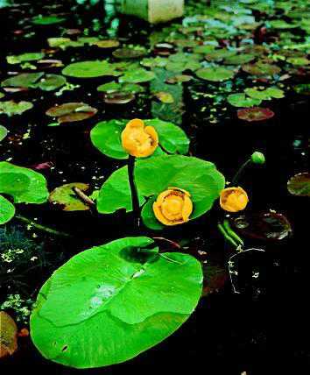
1. levensgemeenschappen pg. 12
1.3 De zone met open water
Welke planten vind je terug in de zone met open water?
7) Gele plomp

Slide 38
1. levensgemeenschappen pg. 12
1.3 De zone met open water
Wat kan je zeggen over de vegetatie in de zone met open water?
Waterplanten drijven op of zweven in het water, Andere waterplanten wortelen in de bodem van de zone met open water.

Slide 39
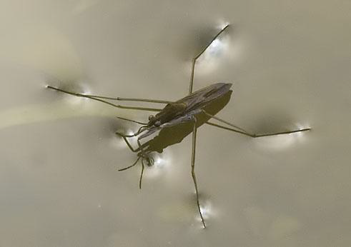
1. levensgemeenschappen pg. 12
1.3 De zone met open water
Welke dieren vind je terug in de zone met open water?
1) schaatsenrijder

Slide 40
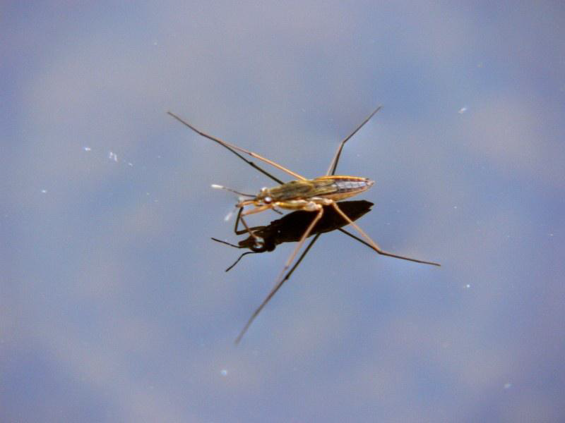
1. levensgemeenschappen pg. 12
1.3 De zone met open water
Welke dieren vind je terug in de zone met open water?
2) schrijvertje

Slide 41
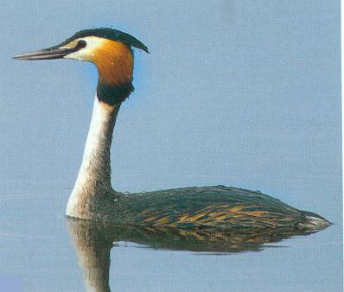
1. levensgemeenschappen pg. 12
1.3 De zone met open water
Welke dieren vind je terug in de zone met open water?
3) fuut

Slide 42
1. levensgemeenschappen pg. 12
1.3 De zone met open water
Welke dieren vind je terug in de zone met open water?
-> Zwemmende, kruipende en vliegende dieren
De planten bieden de dieren:
-> schuilplaats
-> voedselplaats
-> woonplaats
Bodem → aaseters / afvaleters

Slide 43
1. levensgemeenschappen pg. 12
samengevat
De waterkant → oeverplanten
De ondiepe waterzone → moerasplanten
De zone met open water → waterplanten
Alle organismen (planten, dieren en micro-organismen) vormen een levensgemeenschap. Elk organisme heeft hier zijn eigen plaats en functie.
Een levensgemeenschap wordt gevormd door alle organismen die in hetzelfde milieu voorkomen en elkaar onderling beïnvloeden.

Slide 44
2. Abiotische en biotische factoren pg. 13
Elk organisme is aangepast aan de omgevingsfactoren van de plaats waar het leeft.
= factoren van een niet-levend milieu
Fysische factoren: temperatuur, lichtsterkte, vochtigheid, …
Chemische factoren: zuurstofgehalte, stikstofgehalte, …
Voorbeeld: de ijsbeer
Abiotische factor: koud: temperatuur
Abiotische factoren

Slide 45
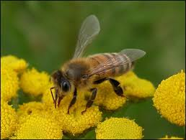
2. Abiotische en biotische factoren pg. 13
Elk organisme is aangepast aan de omgevingsfactoren van de plaats waar het leeft.
= factoren die uitgaan van andere organismen (levende natuur)
Voorbeelden:
Biotische factoren
Organisme | Biotische factor
Mieren | Bladluizen
Bijen | bloemen

Slide 46
2. Abiotische en biotische factoren pg. 14
2.1 een waterige omgeving
Oefening: Noteer in de tabel alle abiotische en biotische factoren
Abiotische factoren | Biotische factoren
Licht | Aanwezigheid planten: vormen schuil- en broedplaats
temperatuur | Aanwezigheid slakken: voedsel voor vogels
Fosfaat-, nitraat-, kalk- en zuurstofgehalte | Aanwezigheid vissen: voedsel voor reigers
Oppervlaktespanning | Vogels concurreren onderling voor voedsel
luchtvochtigheid
Abiotische factoren | Biotische factoren

Slide 47
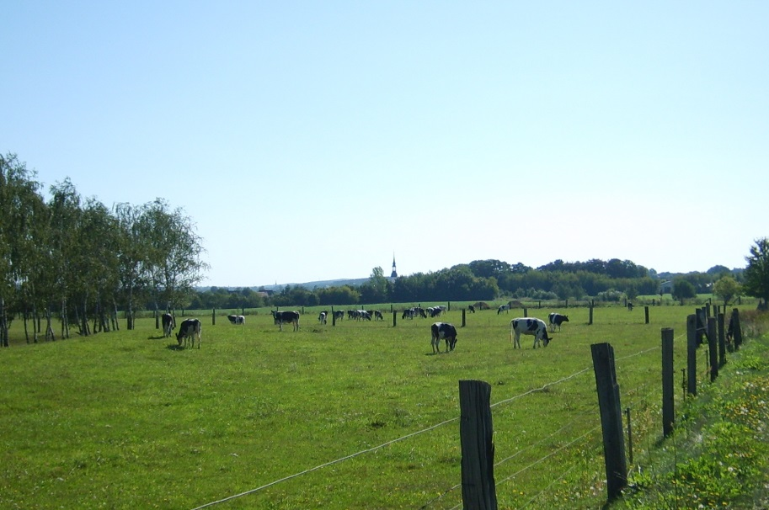
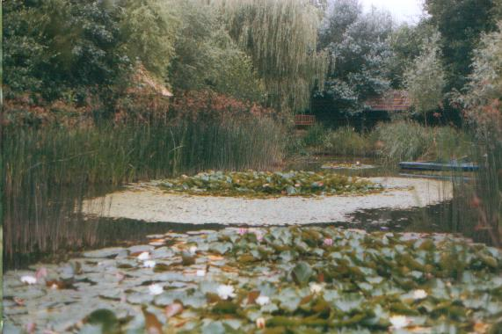
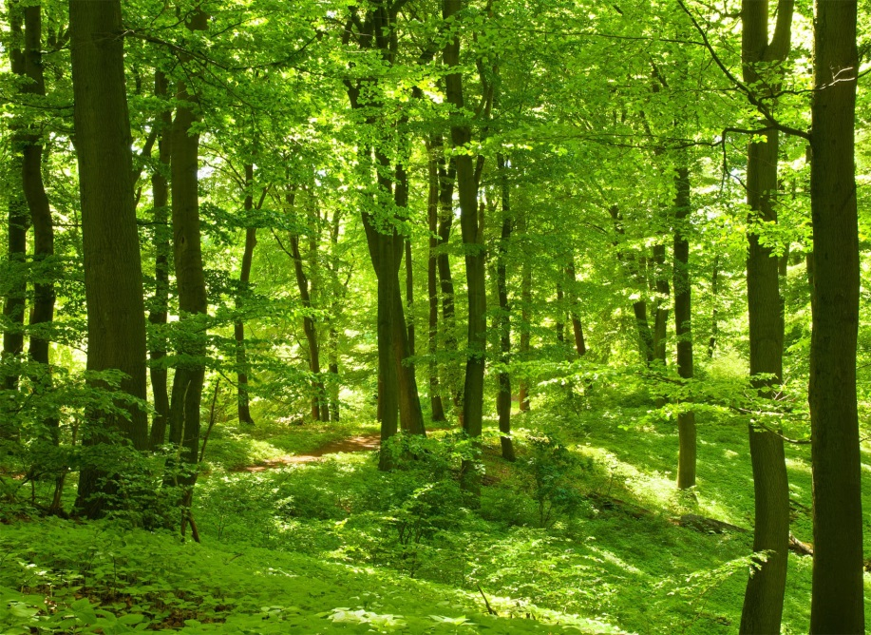
3. Biotoop – habitat – niche pg. 16
Levensgemeenschap komt op bepaalde plaats voor = biotoop
Bepaald door biotische en abiostische factoren
Duidelijk afgebakend stuk natuur

Slide 48
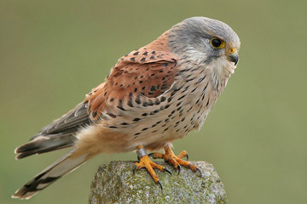
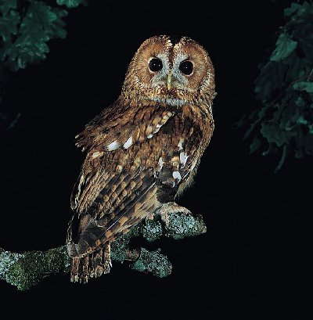
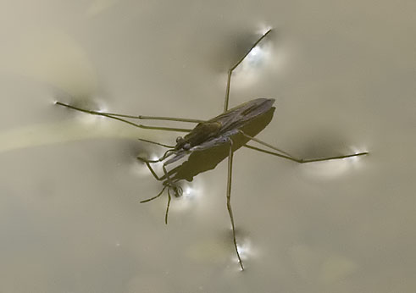
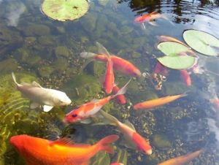
3. Biotoop – habitat – niche pg. 16
In een biotoop neemt elke soort bepaalde plaats in = habitat

Slide 49
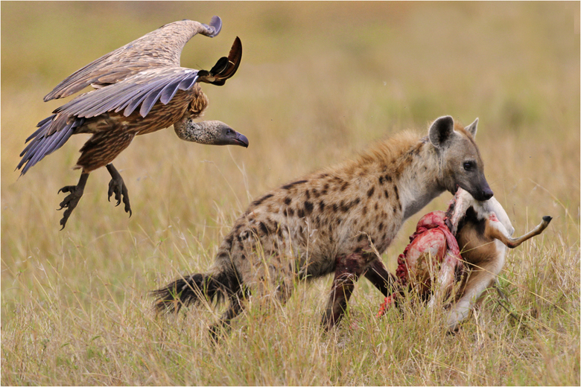
3. Biotoop – habitat – niche pg. 16
Elk levend organisme heeft een taak = niche

Slide 50
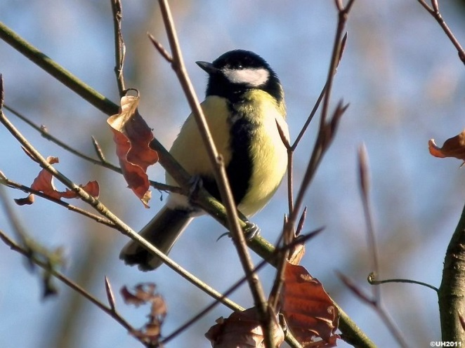
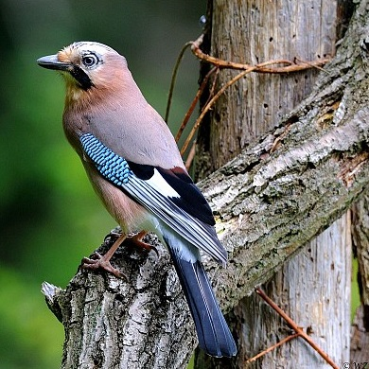
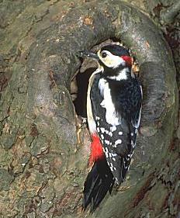
3. Biotoop – habitat – niche pg. 17
Beschrijf voor de 3 vogelsoorten het biotoop, de habitat en de niche.
Vogelsoort | Biotoop | Habitat | Niche
Koolmees | Bos | Dunne takken | Eet rupsen, bladluizen en spinnen
Gaai | Bos | Dikke takken | Eet vogeleieren en eikels
Grote bonte specht | Bos | Boomstam | Eet oorwormen en keverlarven

Slide 51
3. Biotoop – habitat – niche pg. 18
Leg uit hoe deze vogelsoorten concurrentie voor voedsel
vermijden met elkaar.
Hun habitats en niches verschillen van elkaar.
Haal uit de leestekst (pg. 14+15) een voorbeeld van:
Een habitat: wateroppervlakte → waterdiertje
open water → vissen
moerasplanten → slakken
Een biotoop: vijver

Slide 52
3. Biotoop – habitat – niche pg. 18
Biotoop = afgebakende omgeving waar de levensgemeenschap voorkomt
Habitat = bepaalde plaats dat elk organisme in een biotoop heeft
Niche = de taak/functie van een organisme

Slide 53
4.1 doel – 4.2 landschapswandeling pg. 19-20
NIET

Slide 54
4. Veldwerk pg. 21
TAAK: opdracht 2
Op extra kopie!!!
Noteer voor elk dier een typisch kenmerk. (bv.:geneeskundige werking, relatie met andere dieren, gebruik, …)
Noteer voor elk dier de biotoop waarin het voorkomt.
Zoek van elk dier een foto en kleef deze in het voorziene vak.

Slide 55
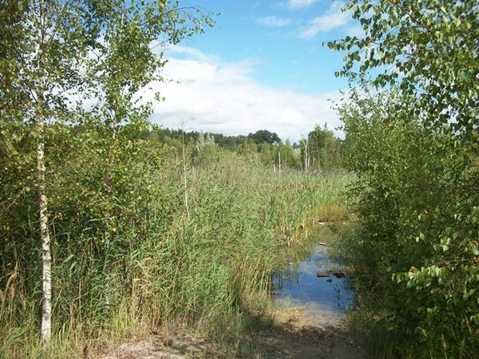
4. Veldwerk pg. 22
4.3 wateronderzoek
4.3.1 Situering:
Plaats: Kleiputten
Gemeente: Terhagen
Plas
Datum: 11/09/2014
Uur: 13u-16u
Weer: zonnig / bewolkt

Slide 56
4. Veldwerk pg. 22
4.3 wateronderzoek
4.3.2 omschrijving plaats staalname
Type water: vijver
Omgeving: natuur
Oever: natuurlijk
Oeverflora: overvloedig
Belichting: half open
Waterplanten: overvloedig
Toestand bedding: bedekt met organisch afval, bladeren
Transparantie: helder/troebel
Algengroei: geelgroen
Luchttemperatuur: 19°C
Watertemperatuur: 18°C

Slide 57
4. Veldwerk pg. 23
4.3 wateronderzoek
4.3.3 abiotische factoren
Plaats | Vijver
Temperatuur | Lucht: 19°C Water: 18°C
Zuurgraad, pH | 7
Zuurstofgehalte (mg/l) | 5mg/l
Totale hardheid (°d) | >25 °d
Nitraten (mg/l) | 0 mg/l
Nitrieten (mg/l) | 0 mg/l
Ammonium (mg/l) | 0,2 mg/l

Slide 58
4.3.4 biotische factoren pg. 23-24
NIET

Slide 59
4. Veldwerk pg. 25
4.3.3 biotische factoren: dieren
Naam | Stam/klasse
Watervlo | Schaaldier
Éénoogkreeftje | Schaaldier
Larve van een kokerjuffer | Kokerjuffers
Larve van een glazenmaker | Libellen
Larve van een waterjuffer | Libellen
Bruin kevertje | Waterkevers
Geel gerande waterkever | Waterkevers
Ruggenzwemmer | Waterwantsen
Schaatsenrijder | Waterwantsen
Waterschorpioen | Waterwantsen
Ovale poelslak | Weekdieren
Blaashoornslak | Weekdieren
Poelslak | Weekdieren
Larve van een ééndagsvlieg | Ééndagsvlieg

Slide 60
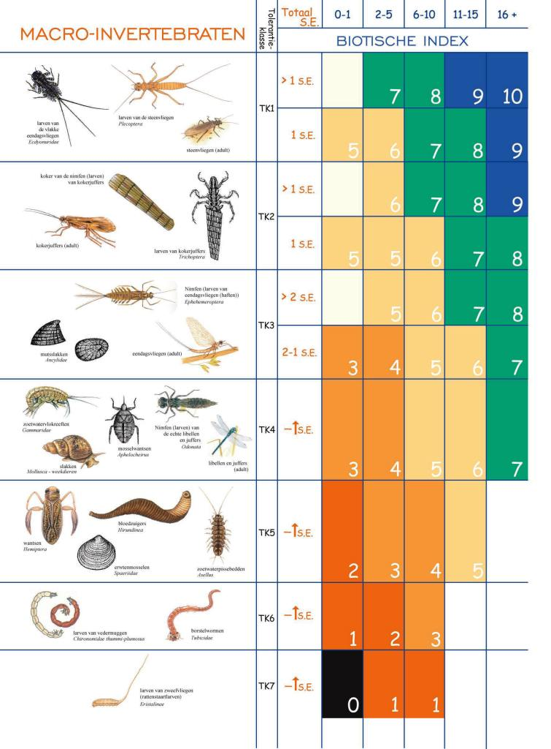
5. Verwerking in de klas pg. 26
5.1 bepalen van de zuiverheidsgraad van het water:
de biotische index
Biotische index = een getal van 0 tot 10. Berust op 2 principes:
- Gevoelige organismen kunnen alleen in
water met een bepaalde zuiverheid overleven
- In zuiver water overleeft een groter aantal soorten.

Slide 61
5. Verwerking in de klas pg. 27
3) Bepaling
Tel het totaal aantal systematische eenheden.
Zoek in de evaluatietabel van boven naar onder de eerste groep orrganismen die voor je waarnemingen klopt.
Op deze hoogte vind je kruisend met het
totaal aantal systematische eenheden de
biotische index
Omcirkel deze waarde.

Slide 62
5.2 chemische …… pg 29-31
NIET

Slide 63
6. Ecosystemen pg. 32
6.1 Wat is een ecosysteem?
Ecosysteem wordt bepaald door de levensgemeenschap en biotoop
Voorbeeld: vijverecosysteem
1) biotoop: vijver: water + opgeloste stoffen + slib op bodem
2) levensgemeenschap: kikker, vis, libel

Slide 64
6. Ecosystemen pg. 32
6.2 Biologisch evenwicht
In elk levensgemeenschap wordt er gegeten.
Twee soorten dieren:
1) prooidieren: leven van planten
2) roofdieren: leven van prooidieren

Slide 65
6. Ecosystemen pg. 32
6.2 Biologisch evenwicht
Voorbeeld:

Slide 66
6. Ecosystemen pg. 32
6.2 Biologisch evenwicht
Definitie van een biologisch evenwicht:
Het evenwicht tussen het aantal organismen van iedere soort in een
ecosysteem.

Slide 67
6. Ecosystemen pg. 33
6.2 Biologisch evenwicht
Wat zal er gebeuren als de mens jacht maakt op de haviken?
Aantal haviken daalt
Aantal ringslangen stijgt
Aantal kikkers daalt
Aantal sprinkhanen stijgt
Tarweoogst daalt
Het biologisch evenwicht is verstoord, en de mens is de oorzaak.
→ Kan leiden tot bedreigde diersoorten

Slide 68
6. Ecosystemen pg. 33
6.2 Biologisch evenwicht
Voorbeeld: de pandabeer
Voedsel: bamboe
→ slechts 1 soort voedsel
→ diersoort moeilijk in stand te houden
→ evenwicht verstoord
→Hoe wordt hieraan iets gedaan?
Milieuorganisaties, zoals WWF, proberen de bossen te beschermen en ontbossing tegen te gaan.

Slide 69
6. Ecosystemen pg. 33
6.2 Biologisch evenwicht
!!
Hoe meer verschillende voedselbronnen een soort organisme
heeft, hoe minder vlug deze soort zal verdwijnen.
De levensgemeenschap en de biotoop bepalen samen het ecosysteem.
Het biologisch evenwicht is het evenwicht tussen het aantal organismen van iedere soort in een ecosysteem.
→ Wordt vaak door de mens verstoord.

Slide 70
7. Biodiversiteit pg. 34
7.1 Wat is biodiversiteit?
Op 3 niveaus te bestuderen:
1) individuen per soort:
Voorbeeld: honden → poedels, dalmatiërs, …
2) soorten:
Voorbeeld: in een loofbos → beuk, muis, vos, …
3) ecosystemen:
Voorbeeld: bomen in een bos ≠ bomen langs een rivier

Slide 71
7. Biodiversiteit pg. 34
7.1 Wat is biodiversiteit?
heidegebied <-> vijver
Wat is biodiversiteit?
De verscheidenheid van alle levende wezens: dieren, planten,
zwammen, …

Slide 72
7. Biodiversiteit pg. 35
7.2 Belang van biodiversiteit
1. Biodiversiteit voorziet ons van een breed gamma aan producten.
→ voedsel: graanproducten, vlees, melk, groenten, …

Slide 73
7. Biodiversiteit pg. 35
7.2 Belang van biodiversiteit
1. Biodiversiteit voorziet ons van een breed gamma aan producten.
→ grondstoffen: hout, rubber, olie, …

Slide 74
7. Biodiversiteit pg. 35
7.2 Belang van biodiversiteit
1. Biodiversiteit voorziet ons van een breed gamma aan producten.
→ textiel: wol, katoen, zijde…

Slide 75
7. Biodiversiteit pg. 35
7.2 Belang van biodiversiteit
1. Biodiversiteit voorziet ons van een breed gamma aan producten.
→ kruiden: smaak-, geur- en kleurstoffen

Slide 76
7. Biodiversiteit pg. 35
7.2 Belang van biodiversiteit
2. Biodiversiteit voorziet ons ook van diensten:
→ ontspanning en sport: paardrijden, wandelen, …

Slide 77
7. Biodiversiteit pg. 35
7.2 Belang van biodiversiteit
2. Biodiversiteit voorziet ons ook van diensten:
→ opruimen organisch afval

Slide 78
7. Biodiversiteit pg. 35
7.2 Belang van biodiversiteit
2. Biodiversiteit voorziet ons ook van diensten:
→ zuiveren lucht en filtreren water

Slide 79
7. Biodiversiteit pg. 35
7.2 Belang van biodiversiteit
2. Biodiversiteit voorziet ons ook van diensten:
→ vruchtbaar maken bodem

Slide 80
7. Biodiversiteit pg. 35
7.3 verstoring biodiversiteit
Geef enkele voorbeelden van menselijke activiteiten waardoor de biodiversiteit achteruitgaat:
1) verlies van biotopen door bebouwing
2) wegennet + landbouw zorgen voor versnippering van het landschap
3) gebruik van pesticiden en te veel meststoffen in de landbouw

Slide 81
7. Biodiversiteit pg. 35
7.3 verstoring biodiversiteit
Adventieve soorten of exoten zijn:
soorten die hier oorspronkelijk niet voorkwamen maar spontaan of door de mens ingevoerd werden.

Slide 82
7. Biodiversiteit pg. 36
7.3 verstoring biodiversiteit
Voorbeelden:
Roodwangschildpad 2) Amerikaanse 3) Aziatisch vogelkers lieveheersbeestje

Slide 83
7. Biodiversiteit pg. 37
7.3 verstoring biodiversiteit
Gevolgen van de invoer van adventieve soorten:
→ bedreiging voor de inheemse biodiversiteit
Hoe verstoren adventieve soorten de biodiversiteit?
→ Ze nemen de niche en/of habitat van inheemse soorten in en verdringen deze.

Slide 84
7. Biodiversiteit pg. 37
7.3 verstoring biodiversiteit
Wat kun je zelf doen om de biodiversiteit te behouden?
Huisdieren niet uitzetten in het wild (schildpadden, slangen,…)
Voorkeur geven aan inheemse planten in de tuin.
Nestkasten hangen, composthoop aanleggen, …

Slide 85
7. Biodiversiteit pg. 37-38
7.3 verstoring biodiversiteit
OEFENING → TAAK:
Zoek op wat de bedreiging is van volgende adventieve soorten voor de inheemse biodiversiteit.
Noteer het land van herkomst.
Kleef een foto van de adventieve soorten.
Breng alles samen op een takenblad!

Slide 86
7. Biodiversiteit pg. 38
7.3 verstoring biodiversiteit
OEFENING: Vergelijk het Aziatisch en het vijfstippelig lieveheersbeestje.

Slide 87
7. Biodiversiteit pg. 38
7.3 verstoring biodiversiteit
OEFENING: Vergelijk het Aziatisch en het vijfstippelig lieveheersbeestje.
Kenmerken Aziatisch lieveheersbeestje:
1) grote witte ‘wangen’
2) typische ‘deuk’ of ‘plooi’ aan uiteinde schild
3) donkere ‘M’ op het halsschild

Slide 88
7. Biodiversiteit pg. 39
Biodiversiteit is de verscheidenheid van alle levende wezens: dieren, planten, zwammen, protisten en moneren. Biodiversiteit voorziet ons van een breed gamma aan producten en diensten.
één-celligen
één-celligen zonder celkern

Slide 89
7. Biodiversiteit pg. 39
De achteruitgang van de biodiversiteit is een gevolg van menselijke activiteiten:
→ inpalmen open ruimten
→ verontreiniging
→ overmatig gebruik van natuurlijke rijkdommen
→ recreatie en toerisme
→ invoer adventieve soorten
→ monocultuur in de landbouw

